Slide 1

আজকের পাঠে সবাইকে স্বাগতম

Slide 2
শিক্ষক পরিচিতিঃ
মুহাম্মদ শহিদুজ্জামান
সহকারি শিক্ষক
বহরপুর সরকারি প্রাথমিক বিদ্যালয়
বালিয়াকান্দি,রাজবাড়ী।
ইমেইলঃ msbaliakandi@gmail.com

Slide 3

পাঠ পরিচিতিঃ
শ্রেণিঃচতুর্থ
বিষয়ঃবাংলাদেশ ও বিশ্বপরিচয়
পাঠ শিরোনামঃবাংলাদেশের ক্ষুদ্র নৃ-গোষ্ঠী
পাঠ্যাংশঃচাকমা
সময়ঃ৪০মিনিট
তারিখঃ

Slide 4
শিখনফলঃ
২.৩.১বাংলাদেশের বিভিন্ন ক্ষুদ্র নৃ-জনগোষ্ঠী নাম বলতে পারবে।
২.৩.২চাকমা,মারমা,সাঁওতাল ও মনিপুরিদের সংস্কৃতি(পোশক,খাদ্য,উৎসব ইত্যাদি)বর্ননা করতে পারবে।
২.৩.৩ শিশুরা ভিবিন্ন ক্ষুদ্র নৃ-জনগোষ্ঠী জীবনধারা ও সংস্কৃতির প্রতি শ্রদ্ধাশীল হবে।
২.৩.৪ মুল ধারার বাঙালি ও ক্ষুদ্র নৃ-গোষ্ঠীর মধ্যে সম্প্রীতির গুরুত্ব উল্লেখ করতে পারবে।

Slide 5
চলো আমরা একটি ভিডিও দেখি-

Slide 7
তাহলে আজ আমরা জানব-চাকমা-

Slide 8
এসো আমরা একটি মানচিত্র দেখি-

Slide 9
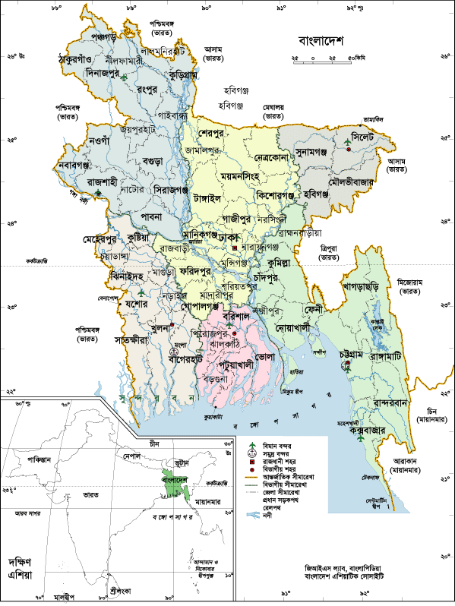
খাগড়াছড়ি
রাঙামাটি
বাংলাদেশের মানচিত্র

Slide 10
এসো আমরা আরো কয়েকটি ছবি দেখি-

Slide 11
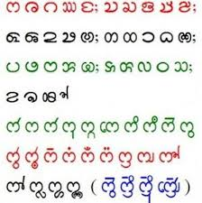
চাকমাদের বর্নমালা

Slide 12
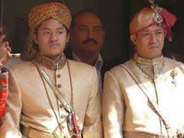
রাজা

Slide 13
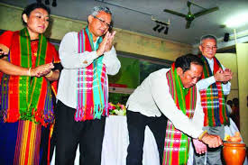
কারবারি

Slide 14
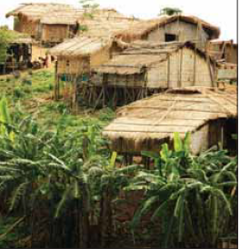
ঘর-বাড়ি

Slide 15
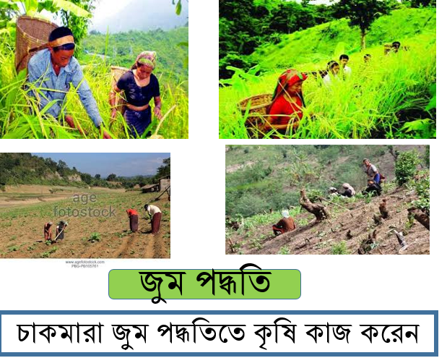
জুম চাষ

Slide 16
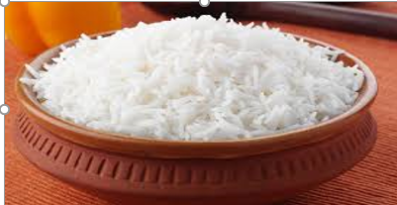
ভাত

Slide 17

তাঁত

Slide 18
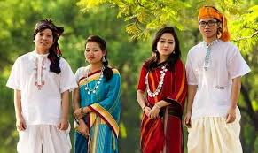
ফতুয়া
হাদি
পিনোন
লুঙ্গি

Slide 19
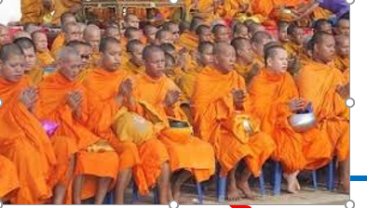
বৌদ্ধ ধর্মাবলম্বী

Slide 20
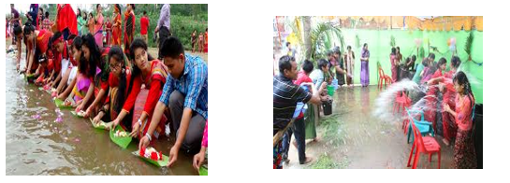
চাকমাদের উৎসব -বিজু

Slide 21
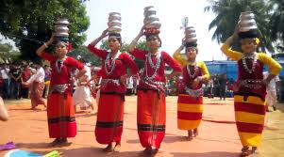
বৌদ্ধ পূর্ণিমা

Slide 22
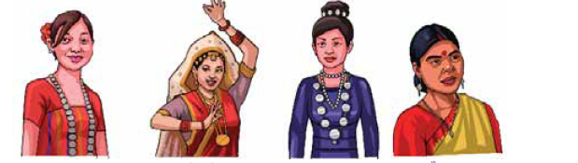
এসো ছবি সম্পর্কে বলি-
চাকমা
মণিপুরি
মারমা
সাঁওতাল

Slide 23
তাদের সামাজিক রীতিনীতি কীভাবে তোমার রীতিনীতি থেকে আলাদা?বল-

Slide 24
দলীয় কাজ-
খাতায় লেখঃ
১-নং দল
চাকমাদের জীবনধারা
২-নং দল
চাকমাদের পোশাক
৩-নং দল
চাকমাদের উৎসব

Slide 25
তোমাদের বাংলাদেশ ও বিশ্বপরিচয় বইয়ের ১০ পৃষ্ঠা বের কর-
নিচুস্বরে পড়া

Slide 27
মূল্যায়নঃ
১।চাকমাদের প্রধান খাদ্য কী?
২।তারা কোন ধর্মাবলম্বী?

Slide 28
বাড়ির কাজঃ
চাকমা নৃ-গোষ্ঠীর জীবনের সাথে তোমার জীবনের একটি মিল ও একটি ভিন্নতা লেখ।

Slide 29
ধন্যবাদ

